Slide 1

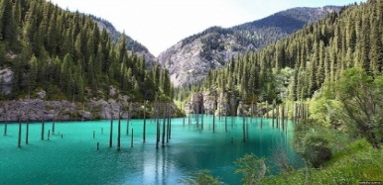
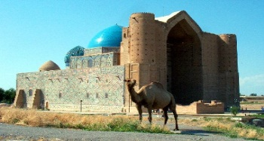
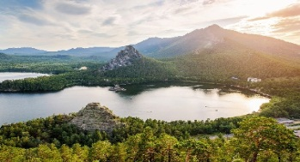
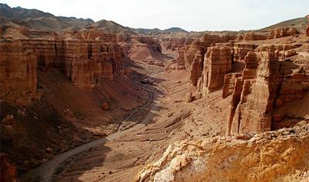
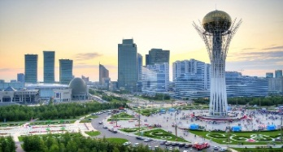
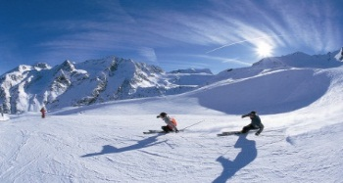
ҚАЗАҚСТАН РЕСПУБЛИКАСЫ
МӘДЕНИЕТ ЖӘНЕ СПОРТ МИНИСТРЛІГІ
ҚАЗАҚСТАН РЕСПУБЛИКАСЫ ПАРЛАМЕНТІ
«ҚАЗАҚСТАН РЕСПУБЛИКАСЫНЫҢ ТУРИСТІК САЛАСЫН ДАМЫТУ ТУРАЛЫ» ТАҚЫРЫБЫ БОЙЫНША ӨТЕТІН ҮКІМЕТ САҒАТЫ
2018 жылғы 24 қыркүйек

Slide 2
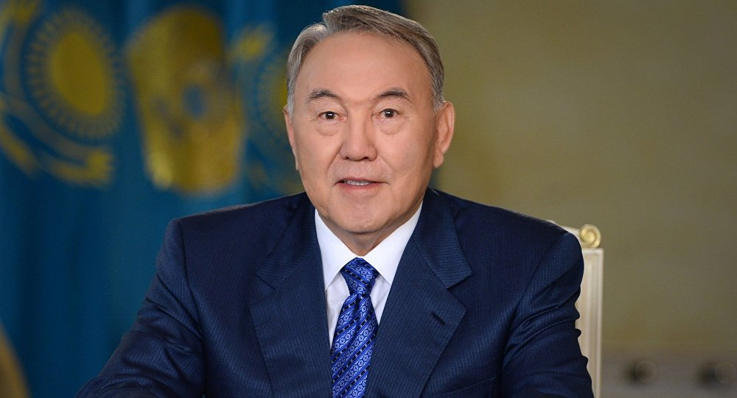
Послание Главы государства народу Казахстана:
«Новые возможности развития в условиях четвертой промышленной революции»
«Одним из перспективных источников для любого региона является развитие въездного и внутреннего туризма, создающего сегодня каждое десятое рабочее место в мире.
Правительству в свою очередь надо принять комплекс мер, включая упрощение визовых процедур, развитие инфраструктуры и снятие барьеров в отрасли туризма».
10 января 2018 года
1

Slide 3

ТУРИЗМ – ДРАЙВЕР ГЛОБАЛЬНОЙ ЭКОНОМИКИ
ТУРИЗМ СОСТАВЛЯЕТ
ТУРИЗМ СОЗДАЕТ КАЖДОЕ
РАБОЧЕЕ МЕСТО В МИРЕ
10%
10-е
В МИРОВОЙ СТРУКТУРЕ ВВП
ИНВЕСТИЦИИ В ТУРИЗМ
МЛРД.ДОЛЛ.США
30 ТУРИСТОВ СОЗДАЮТ
НОВОЕ РАБОЧЕЕ МЕСТО
800
1
2

Slide 4
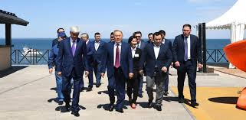
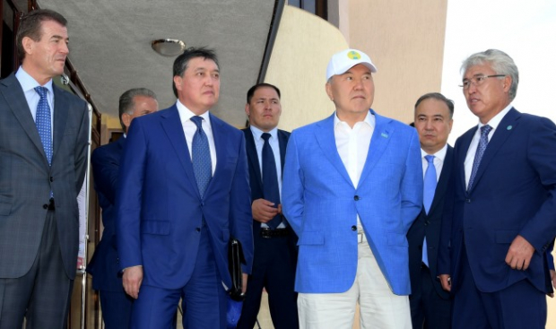
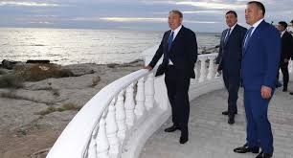
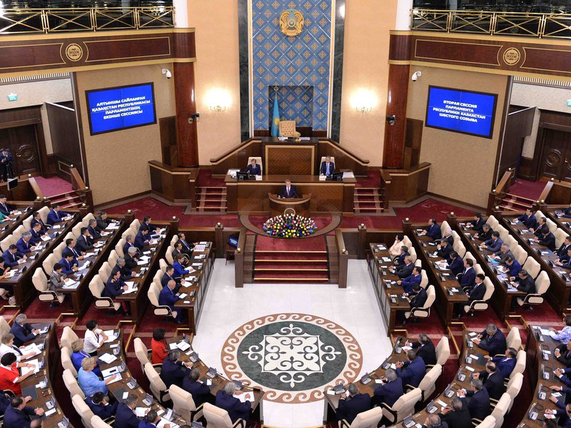
ЗАДАЧИ ГЛАВЫ ГОСУДАРСТВА по развитию туризма
Рабочий визит на Алаколь
Рабочий визит на Боровое
Рабочий визит на Каспий
4-ая сессия Парламента 6-го созыва
Задача 1: разработать Госпрограмму развития туризма РК до 2023 года.
Задача 2: подкрепить Госпрограмму финансово.
Задача 3: подкрепить Госпрограмму законодательной базой.
3

Slide 5


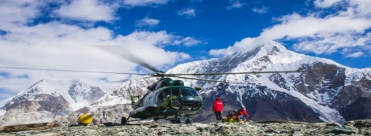


ПОКАЗАТЕЛИ И РЕЗУЛЬТАТЫ РАБОТЫ ТУРИЗМА
Уникальный пост-ЭКСПО эффект: рост въездного туризма - 22% (4,2 млн. посетителей), рост внутреннего туризма 7% (2,5 млн. посетителей), рост объема оказанных услуг 5% (45 млрд. тенге).
63 государства – безвизовый въезд в Казахстан.
Экономический эффект 72-часового безвизового транзитного режим для граждан КНР и Индии:
60% рост транзитного потока из КНР через Казахстан
17 тыс. человек, средний чек которых составил – 350 долл. США.
Возвращение стратегического преимущества РК на пике «Хан Тенгри»:
1 тыс. 201 дополнительный турист;
68 млн. тенге экономике РК.
Прорабатывается взаимное признание визовых режимов в рамках проекта «Silk Way Visa».
Е-VISA для граждан 128 стран, в том числе в отношении основных туристических рынков Казахстана - Индии, Китая, Ирана, стран Персидского залива.
4

Slide 6
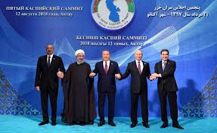
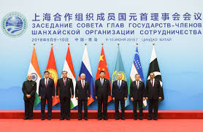
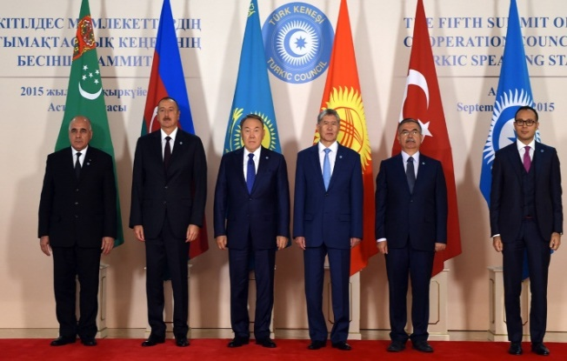

ТУРИЗМ И МНОГОСТОРОННЯЯ ДИПЛОМАТИЯ
Саммит Глав государств Тюркского совета
2018 г., Кыргызстан,
г. Чолпон-Ата
Саммит Глав Прикаспийских государств
2018 г., г. Актау
Саммит Глав государств ШОС
2018 г., КНР,
г. Циндао
5

Slide 7

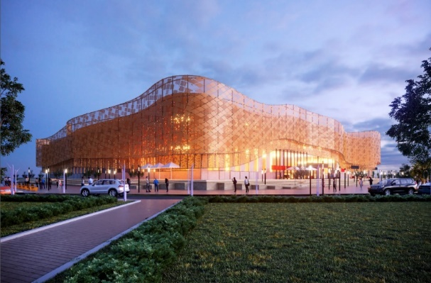
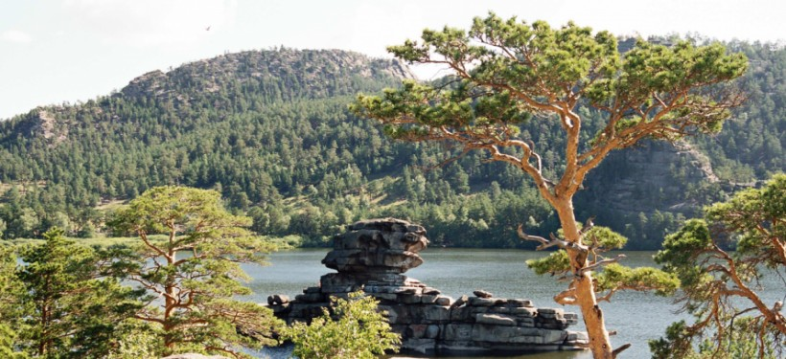

ППРК №13
Освобождение инвесторов в строительство горнолыжных баз, санаториев и курортов, парков развлечения, гостиниц и придорожного сервиса от таможенных пошлин, налога на землю, имущество и на восемь лет от корпоративного подоходного налога, обеспечение натурными грантами (землей).
Минимальном объеме инвестиций в районе 4,9 млрд. тенге (в районе 2 млн. минимального расчетного показателя - МРП).
Лыжный курорт «Бурабай»
Конгресс центр «Бурабай»
Щучинско-Боровская курортная зона
БОРОВОЕ: площадка для развития киноиндустрии Казахстана
6

Slide 8
НАЦИОНАЛЬНАЯ КОМПАНИЯ «KAZAKH TOURISM»
Компанией проведен анализ, определены особенности национального туристского продукта (эко-, этнотуризм, событийный туризм и туризм развлечений);
Выявлены целевые рынки – Китай, Россия, Иран, США, Индия, страны Ближнего Востока и Западной Европы;
Разработан проект странового туристского бренда;
Проводится работа по популяризации внутреннего туризма – экспедиции, фестивали;
Продвигаем Казахстан на зарубежных рынках – организовано участие в 5 международных выставках, где общий PR охват составил 190 млн.;
Сформирована база из 100 инвестиционных проектов. В ноябре 2018 года будет проведен туристский инвестиционный форум;
Ведется модернизация национального туристского портала Kazakhstan.travel.
Мировой охват по итогам проведенной Компанией работы по продвижению составил более 350 млн. человек
7

Slide 9
6 ПРИОРИТЕТОВ Государственной программы развития туризма Республики Казахстан до 2023 года
Цели:
Рост туризма в структуре ВВП с 1 до 8 % к 2023 году через трансформацию в один из драйверов диверсификации национальной экономики.
Место в рейтинге конкурентоспособности путешествий и туризма Всемирного экономического форума с 81 в 2017 году на 50 место в 2023 году.
Приоритетные направления Госпрограммы
Развитие туристической инфраструктуры
1
Либерализация визовой и миграционной политики
2
Повышение транспортной доступности туристических объектов и дестинаций
3
Повышение эффективности маркетинга и продвижения туристических услуг
4
Повышение эффективности государственной поддержки
5
Совершенствование стандартов сервиса, кадрового обеспечения, культуры и туристической информационной среды
6
8

Slide 10
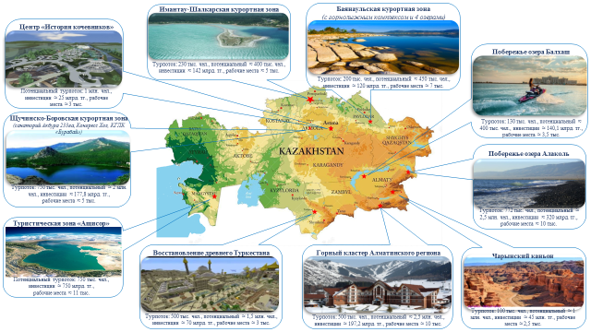
Первый приоритет: «Развитие туристской инфраструктуры»
ТОП-10 ОБЪЕКТОВ
ЭКОНОМИЧЕСКИЙ ЭФФЕКТ
Увеличение с 3,2 до 13 млн. туристов в год (в 4,2 раза)
Объем инвестиций: 5,8 млрд. долл.
Количество рабочих мест: 64 тыс.
Совокупный эффект на ВДС: 6,5 млрд.долл. в год
9

Slide 11








Второй приоритет: «Либерализация визового режима»
Целевой рынок
Предлагаемые меры
Оптимизация процедуры получения визы – аналог Шенген зоны
Упрощение порядка выдачи виз для пенсионеров и лица старше 55 лет, школьников, туристов, состоятельных туристов (годовой доход от 36 тыс. долл. США).
Внедрение электронной визы E-visa для иностранных граждан
Безвизовый
транзит
5 дней
Китай
Индия
Бахрейн
Оман
Введения безвизового режима
Выдача виз по прибытию в Казахстан
Кувейт
Катар
СА
Отмена виз для обладателей Шенген, визы США, Канады, Японии
Многократная виза на 1 год и на 5 лет для благонадежных категорий туристов и срочной визы за дополнительную плату
Все послабления в отношении целевых рынков можно предоставлять в пилотном режиме на 1 год – по результатам года принимать решение о продлении или отмене послаблений
Ввести KPI посольствам РК на целевых рынках по росту турпотока и количества выданных виз
Мир
10

Slide 12
Третий приоритет: «Повышение транспортной доступности»
Авиаперевозки
Поэтапно применять элементы политики «Открытого неба» по 5 степени свободы воздуха над городами Астана, Алматы, Шымкент и Актау по целевым рынкам с учетом интересов национальных перевозчиков
Провести реконструкцию взлетно-посадочных полос и терминалов к ТОП-10, обновление и улучшение технического оснащения и оборудования
Увеличить количество маршрутов внутренних авиаперевозок между регионами страны путем субсидирования к ТОП-10
Обеспечить субсидирование региональных аэропортов к ТОП-10
Ввести государственное регулирование цен на авиакеросин
Внедрить программу «KIDS GO FREE» путем субсидирования перелетов детей во время каникул
11

Slide 13
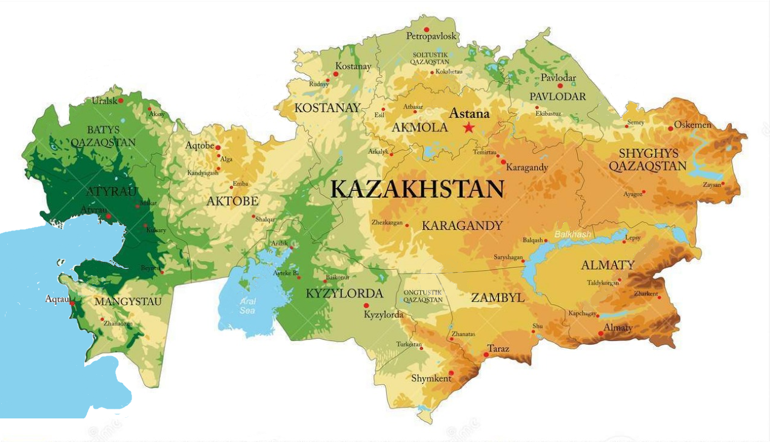
Автодороги и придорожный сервис
Продолжить строительство и реконструкцию автомобильных дорог к ТОП-10 в радиусе 500 км, в т.ч. «последней мили»
Передвинуть графики строительства автодорог к ТОП-10 объектам Карты туристификации
Обеспечить приоритет строительства и реконструкции объектов придорожного сервиса к ТОП-10 в радиусе 500 км
Разработать дорожные карты по модернизации пунктов пропуска для каждой приграничной области
Обеспечить строительство и реконструкцию инфраструктуры и пассажирских терминалов пунктов пропуска, в том числе с применением механизмов ГЧП
12

Slide 14
Авто и железнодорожные перевозки
Провести работу по строительству и реконструкции автовокзалов и автостанций к ТОП-10
Увеличить количество международных и внутренних автомобильных маршрутов к ТОП-10
Установить режим приоритетного контроля и пропуска туристского пассажирского транспорта
Провести работу по строительству и реконструкции железнодорожных вокзалов и станций к ТОП-10
Увеличить маршруты международных и внутренних железнодорожных перевозок
Увеличить субсидирование железнодорожных пассажирских перевозок
13

Slide 15






Четвертый приоритет:
«Повышение эффективности маркетинга и продвижения туристических услуг»
Формирование положительного образа Казахстана за рубежом, продвижение странового туристского бренда на основе национальной идентичности, самобытной культуры, гостеприимства, первозданной природы и многовековой истории Казахстана
Продвижение туристского бренда внутри страны и за рубежом через проведение рекламных кампаний и акций единым бренд менеджером – АО «НК «KazakhTourism»
Формирование конкурентоспособного информационного контента, развитие внешних и внутренних маркетинговых коммуникаций
Снижение финансовой нагрузки на государственный бюджет в части затрат на маркетинг и продвижение туристского бренда по зарубежному опыту путем внедрения с 2021 года сбора с иностранных туристов - «bed tax»
146 из 195 стран мира имеют собственный туристский бренд
14

Slide 16

























ПРОДВИЖЕНИЕ И МАРКЕТИНГ
1 группа:
Россия и Китай
2 группа: страны Европы, СНГ, Индия, Иран и Южная Корея
3 группа: страны Ближнего Востока, Юго-Восточной Азии и США
Приключенческий
Эко
Эко
Горнолыжные туры
Этно
Этнотуры
Историко-культурные
Пляжный отдых
Историко-культурные
MICE и сити туры
MICE и сити туры
Рекреационный
15

Slide 17






Пятый приоритет: «Повышение эффективности господдержки»
Меры поддержки: международная практика
Турция
Австралия
Греция
Узбекистан
Венгрия
ОАЭ
Субсидирование капитальных расходов
✓
✓
✓
✓
✓
✓
✓
✓
✓
✓
✓
✓
Льготное таможенное оформление
✓
✓
✘
✓
✘
✓
Выделение государственных земель
✓
✓
✓
✓
✓
✓
Налоговые льготы
✓
✓
✓
✓
✓
✘
Субсидии на обучение
✓
✓
✓
✓
✓
✓
Субсидии на транспорт
✓
✘
✘
✘
✘
✘
Скидки на воду, электричество и газ
Разрешение на привлечение иностранной рабочей силы
✓
✘
✘
✘
✘
✓
16

Slide 18
Шестой приоритет: «Совершенствование стандартов сервиса, кадрового обеспечения, культуры и туристической информационной среды»
Развитие человеческих ресурсов
Открытие Международного университета туризма и гостеприимства
Совершенствование государственных стандартов качества до уровня международных
Создание Центра аккредитации гидов
Введение систем обязательной категорийности (звездности) мест размещения и добровольной оценки качества туруслуг на примере испанской системы Q
Обеспечение снижения стоимости турпродуктов и услуг
Внедрение системы стимулирования внутреннего туризма посредством турсертификатов
Исключение НДС из оборотов гостиниц для иностранных граждан
Субсидирование расходов на коммунальные услуги в курортных зонах
Повышение цифровой доступности туристских услуг
Создание единой цифровой платформы e-Tourism
Внедрение элементов геймификации туробъектов
Обеспечение интернетом в курортных зонах ТОП-10
17

Slide 19
Ключевые показатели Государственной программы развития туризма Республики Казахстан до 2023
Рост доли туризма в ВВП до 8% к 2023 году
1
Рост числа занятых в туристической отрасли (по 14 видам экономической деятельности согласно общему классификатору ОКЭД) – с 400 до 650 тысяч человек
2
Рост внешнего туристского потока с текущих 6,5 до 9 млн посетителей* или с 2,1 до 3 миллионов въездных туристов**
3
Рост числа внутренних туристов с текущих 4,6 до 7 миллионов
4
Казахстан войдёт в число ТОП-50 стран в рейтинге конкурентоспособности туризма и путешествий по методологии Всемирного Экономического Форума
5
* посетитель – иностранный гражданин, пересёкший границу;
** въездной турист – иностранный гражданин, проведший >24 часов,
не связанный с профессиональной деятельностью на территории Казахстана.
18

Slide 20
Сопровождение Госпрограммы финансовой и законодательной базой
2018 год
2019 год
Сентябрь
Октябрь
Ноябрь
Декабрь
I полугодие
II полугодие
Мастер-планы ТОП-10
Разработка
Разработка и презента-ция
Включение мер в ГП (необходимое финансиро-вание, количество объек-тов, инфраструктура)
+
Реали-зация
Госпрограм-ма по туризму
Разработка
Согласо-вание
Внесение в КПМ
Внесение в АП
При-нятие ГП
Реали-зация
Законо-проект по туризму
Разработка Законопроекта
Внесение в Парламент
При-нятие Закона
Реали-зация
19

